Slide 1
Природа в жизни наших предков

Slide 2
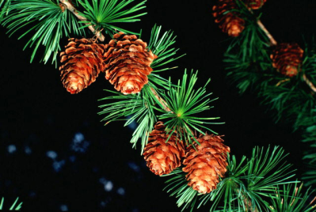
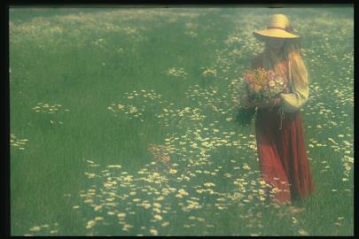
собирательство

Slide 3
земледелие

Slide 4
земледелие

Slide 5
земледелие

Slide 6
охота

Slide 7
охота

Slide 8
охота

Slide 9
рыболовство

Slide 10
рыболовство

Slide 11
бортничество

Slide 12
бортничество

Slide 13
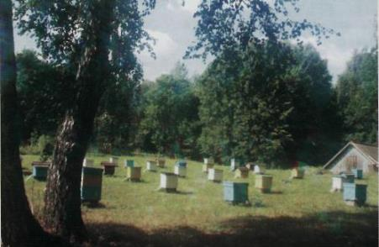
бортничество

Slide 14
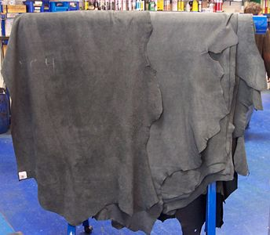
кожевенное дело

Slide 15
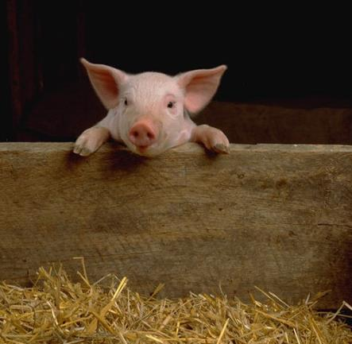
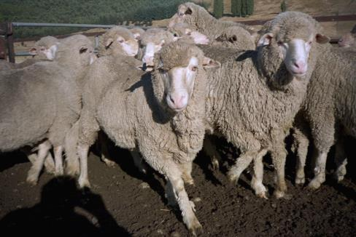
животноводство

Slide 16
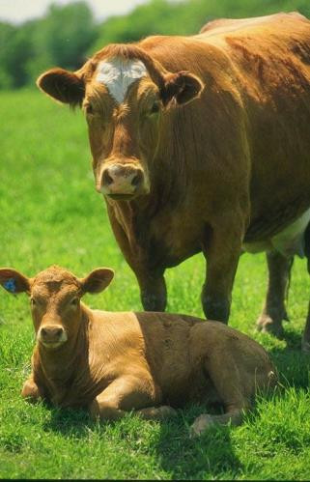
животноводство

Slide 17
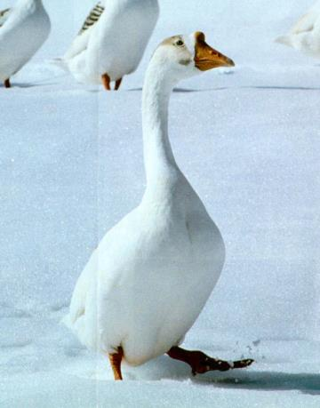
животноводство

Slide 18
Верования славян
Перун
Даждьбог

Slide 19
Верования славян
Макошь

Slide 20
Верования славян

Slide 21
Спасибо!

